Slide 1
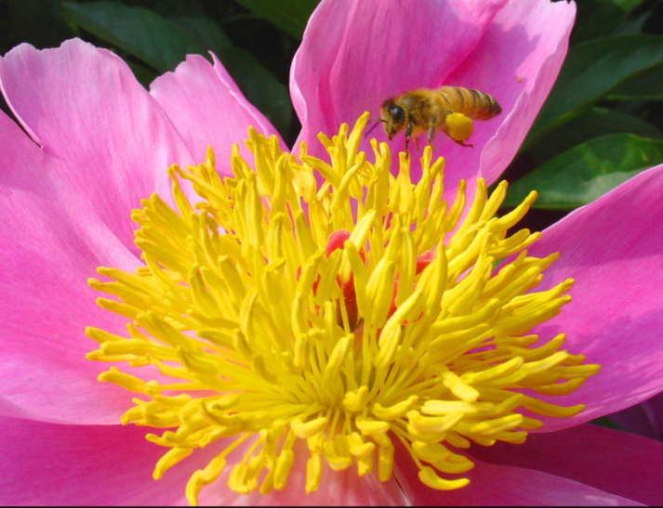
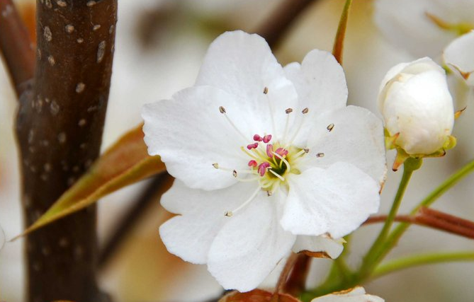
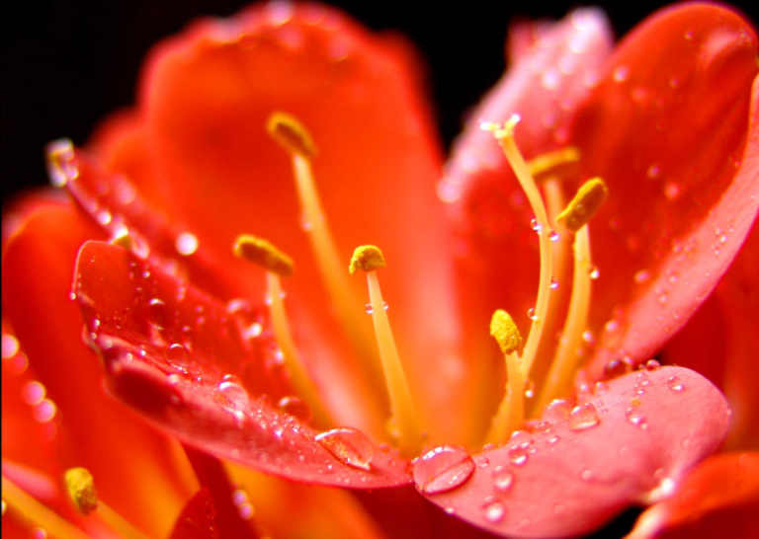
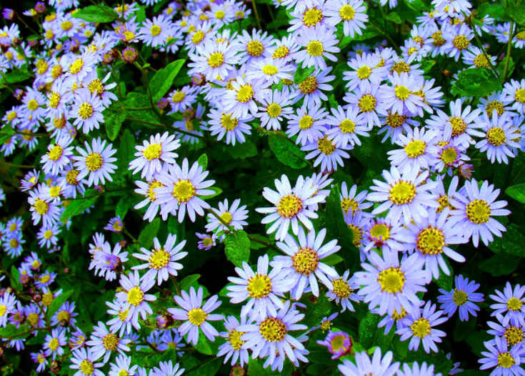
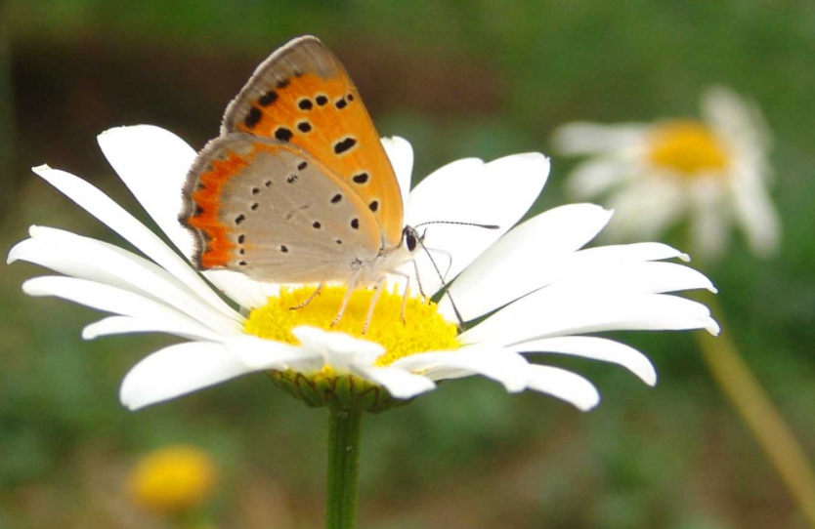

Slide 2
上堂课我们领略了植物王国的奇妙，这堂课我们将走进昆虫世界，去探索昆虫界的奥秘。

Slide 3
书写指导

Slide 4
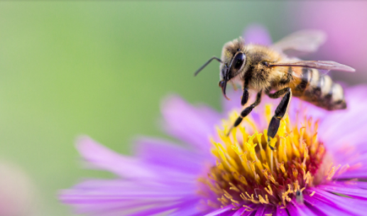

Slide 5
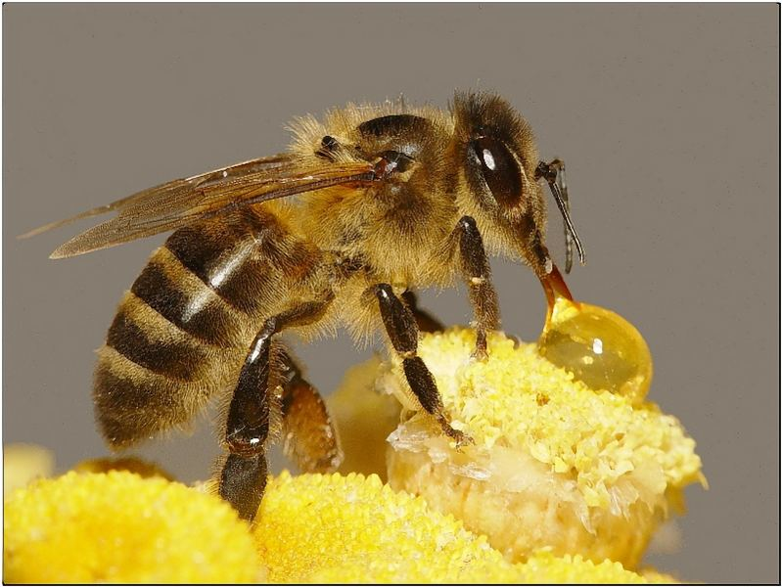

Slide 6
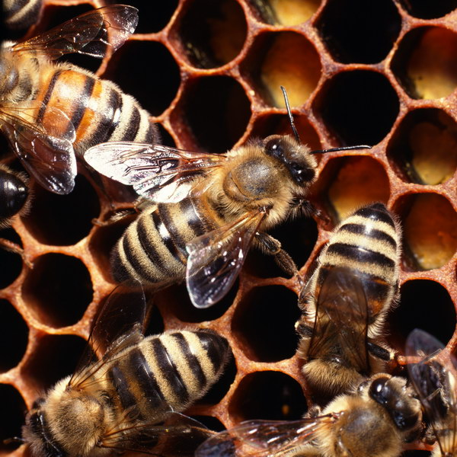

Slide 7
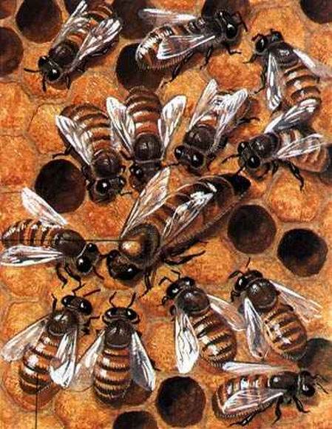
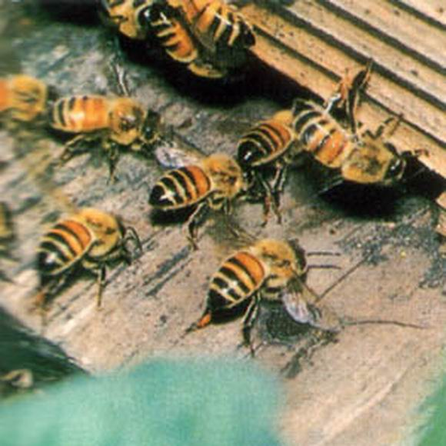

Slide 8
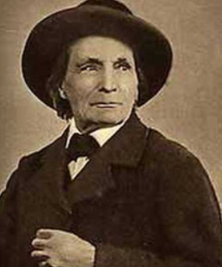
第一课时
法布尔：法国著名昆虫学家、文学家。一次他带学生上户外几何课，忽然，在石块上发现垒筑蜂和蜂窝。从此，“虫心”焕发。他立志做一个为虫子写历史的人。他穷毕生之力深入昆虫世界，在自然环境中对昆虫进行观察和实验，真实的记录下昆虫的本能和习性，写成10册之巨的《昆虫记》。

Slide 9
《昆虫记》：此书真实地反应了法布尔在自然环境中对昆虫进行的观察与实验，记录了昆虫的本能与习性，它不仅是一部研究昆虫的科学巨著，同时也是一部讴歌生命的宏伟诗篇。

Slide 10
14 蜜 蜂

Slide 11
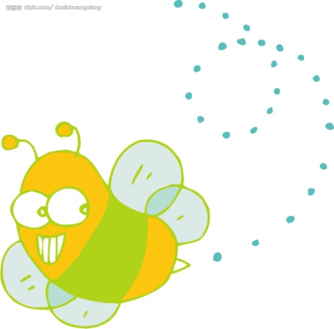
初
读
课
文
请大家自由读课文，读准字音，读通句子。在自己有感触或不理解的地方圈画批注，试着提出问题。

Slide 12
朗读课文 扫清障碍
我会认
gài
zǔ
kuò
tú
大
概
阻
力
包
括
沿
途
mò
chāo
nì
误
准确无
wù
陌
生
超
常
逆
风而飞

Slide 13
朗读课文 扫清障碍
我会认
大
概
阻
力
包
括
沿
途
准确无
误
陌
生
超
常
逆
风而飞

Slide 14
多音字
mēn
jī
jĭn
闷了好久 几乎 尽管

Slide 15
我会读
mēn
1、二十只左右被闷了好久的蜜蜂向四面飞散，好像在寻找回家的方向。
jī
2、这时候刮起了狂风，蜜蜂飞得很低，几乎要触到地面，大概这样可以减少阻力。
jĭn
3、尽管它们逆风而飞，沿途都是一些陌生的景物，但它们确确实实飞回来了。

Slide 16
交流：课文主要讲了一件什么事？
提示：谁听说了什么？接着做了什么？结果发现了什么
法布尔听说蜜蜂有辨认方向的能力，于是他做了一个实验，发现蜜蜂确实具有这样的能力。

Slide 17
我会写
蜜
蜂
辨
阻
跨
括
检
查
确
误
途
陌

Slide 18
书写指导
检
查

